Slide 1
BankSystem
유민석

Slide 2
Login page 동작 시나리오
로그인 화면
회원?
ID와 PW 입력
yes
no
회원가입 버튼 클릭
맞게 입력?
ID or PW Error Dialog 출력
no
yes
회원가입
완료 or 취소
회원가입 Dialog
출력
다음 화면 전환

Slide 3
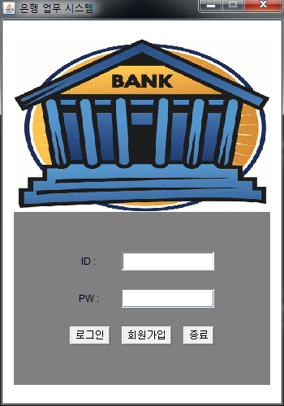
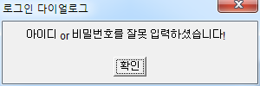
1. 로그인 화면 화면 구성

Slide 4
1.1 위쪽 Component 구성
BANK IMG
GridLayout 첫번째
IMG 삽입

Slide 5
1.2 아래 레이아웃 구성
0,0 | 1,0 | 2,0 | 3,0 | 4,0 | 5,0 | 6,0 | 7,0 | 8,0 | 9,0 | 10,0 | 11,0
0,1
0,2 | 1,2 | 2,2 | 3,2 | 4,2 | 5,2 |  |  |  |  |  | 11,2
0,3 | 1,3 | 2,3 | 3,3 |  |  |  |  |  |  | 10,3
0,4 | 1,4
0,5 | 1,5 |  |  | 4,5 | 5,5
0,6 |  |  | 3,5 |  |  |  |  |  |  | 10,6
0,7 | 1,7
0,8 |  |  |  |  |  |  |  |  |  | 10,8
0,9 | 1,9 |  |  | 4,9 | 5,9 |  |  | 8,9 | 9,9
0,10 |  |  | 3,10 |  |  |  | 7,10 |  |  | 10,9
0,11 | 1,11 |  |  |  |  |  |  |  |  | 10,11 | 11,11
GridBagLayout()
이용시 좌표값
사용하는 Componet

Slide 6
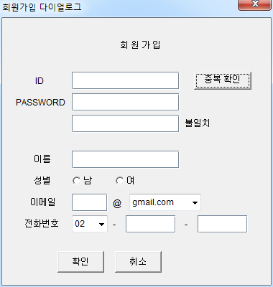
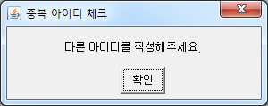
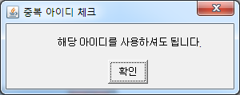
회원가입 Dialog
중복확인을 통해 사용자가 사용할 수 있는 아이디의 여부를 검사한다.
사용자의 동작에 따라 두개의 다이얼로그가 출력된다.
아이디가 중복 시에는 해당 영역이 빈칸으로 초기화 된다.

Slide 7
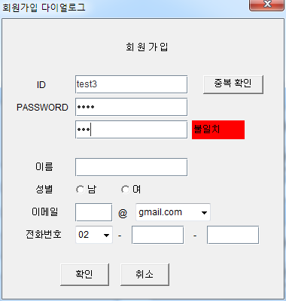
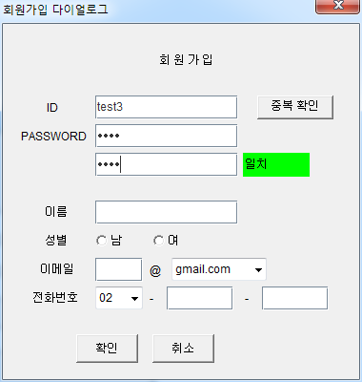
회원가입 Dialog
패스워드 확인을 하게 되는데 두개의 입력값이 불일치시에는 사용자에게 경고한다. 그리고 일치할 경우 또한 결과를 사용자가 볼 수 있게 해준다.

Slide 8
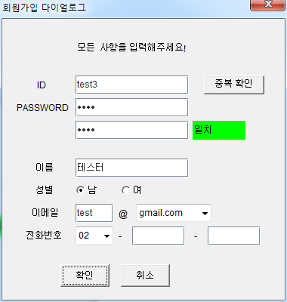
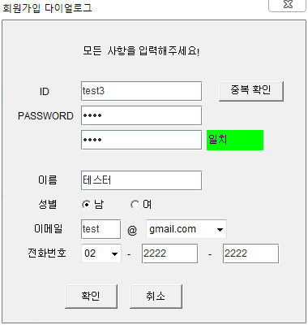
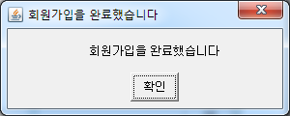
회원가입 Dialog
사용자가 모든 사항을 입력하지 않으면 상단에 경고문구를 넣어주었다.

Slide 9
회원가입 Dialog
사용자가 다이얼로그의 확인을 클릭시 회원가입이 완료된다.

Slide 10
회원가입 Dialog
ID는 문자입력 가능하게 함
전화번호에는 숫자만 입력가능하게 함 최대 숫자 길이는 4
모든 텍스트필드에는 글자수에 제한이 있음

Slide 11
Bank System
메인화면 (로그인 + 회원가입)
로그인
회원가입
다음화면 전환

Slide 12
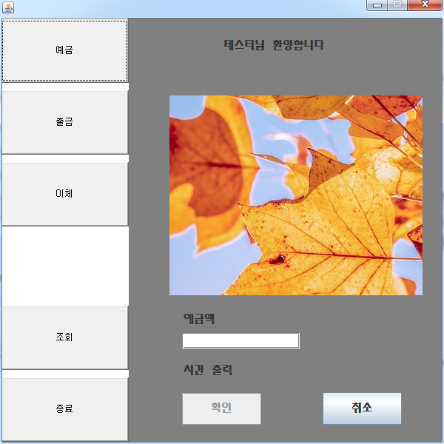
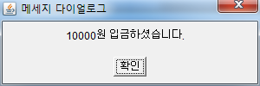
사용자 화면 1
사용자의 이름이 화면 상단에 출력된다
초기 화면은 예금에 대한 화면을 보여준다
예금액에는 숫자만 입력 가능하다
예금액이 입력되어야 확인 버튼이 활성화됨
취소버튼 클릭시 예금액이 초기화됨(빈칸)
출금 화면은 예금 화면과 동일함
금액에 관련되어 다이얼로그를 출력해줌
시간 출력은 시간이 부족한 관계로 구현하지 못함.

Slide 13
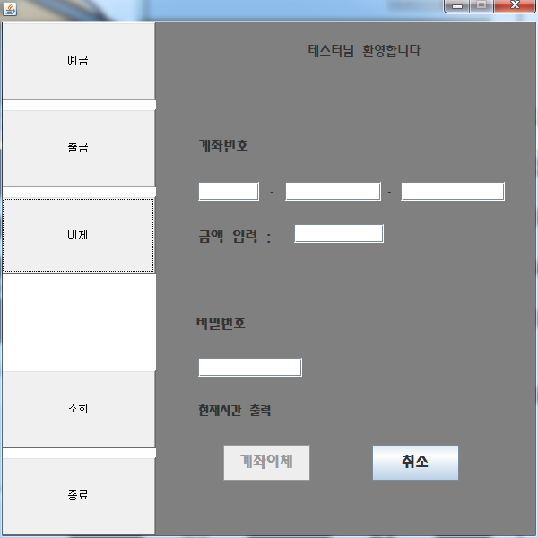
사용자 화면 2-1
해당 서비스에 가입이 된 고객의 계좌번호를 입력시 금액 이체가 가능함
계좌번호, 금액 입력은 숫자만 입력되게 제한시킴
모든 사항이 입력시에 계좌이체버튼이 활성화됨(아직 조금 더 예외 사항들을 정리해야 할듯)

Slide 14
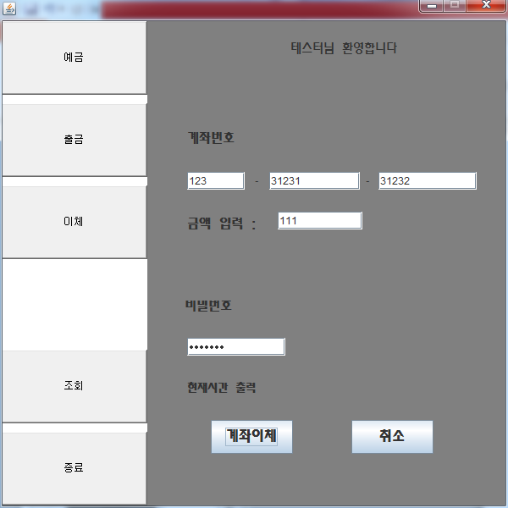
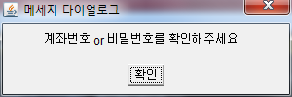
사용자 화면 2-2
이체를 하고 싶은 고객의 계좌번호 또는 현재 로그인 한 고객의 비밀번호가 일치하지 않는 경우 메시지 다이얼로그 출력

Slide 15
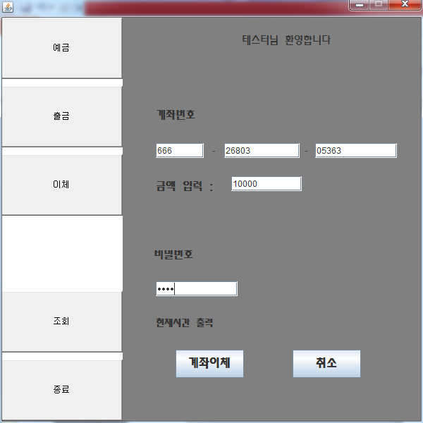
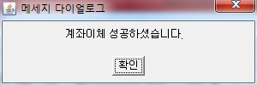

사용자 화면 2-2
고객의 정보를 정확히 입력시 해당 다이얼로그 출력

Slide 16
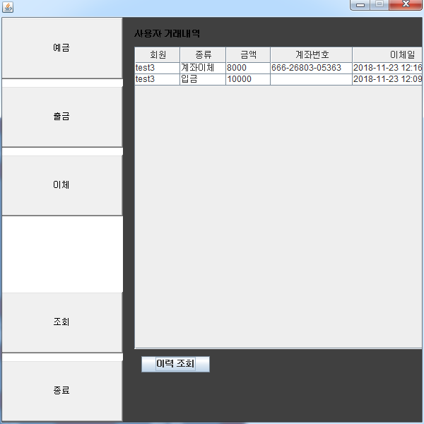
1. 사용자 화면 구성
사용자의 거래내역이 출력되는 화면
개선사항
표의 화면크기
수정 불가능하게 하기
이력조회시 새로운 객체를 만들지 않고 사용하기

Slide 17
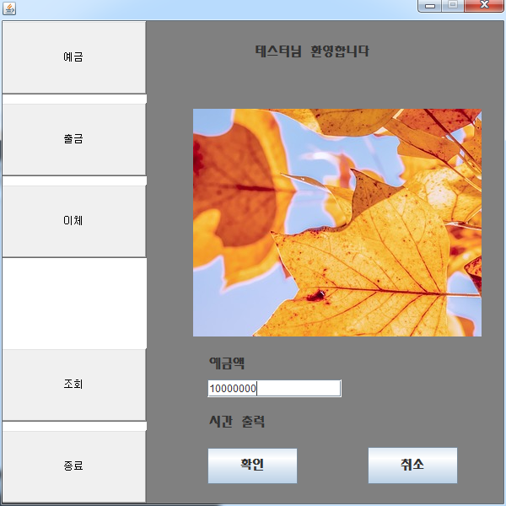
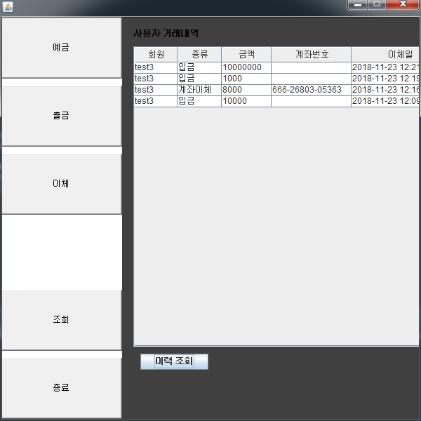
1. 사용자 화면 구성

Slide 18
1. 기능 관련 클래스 정의

Slide 19
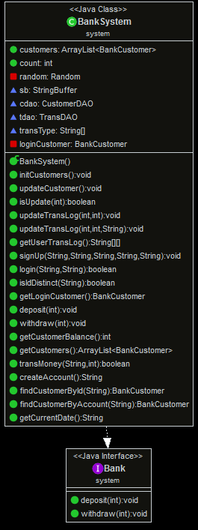
1-1. 기능 관련 클래스
클래스명 | 설명
BankSystem | 프로그램의 핵심 기능들을 담고 있는 클래스
Bank | 인터페이스로서 은행시스템에서 반드시 필요한 2개의 기능을 추상정의함
BankSystem은 Bank를 상속받고있으며 반드시 2개의 메소드 deposit, withdraw를 구현하게 만듬

Slide 20
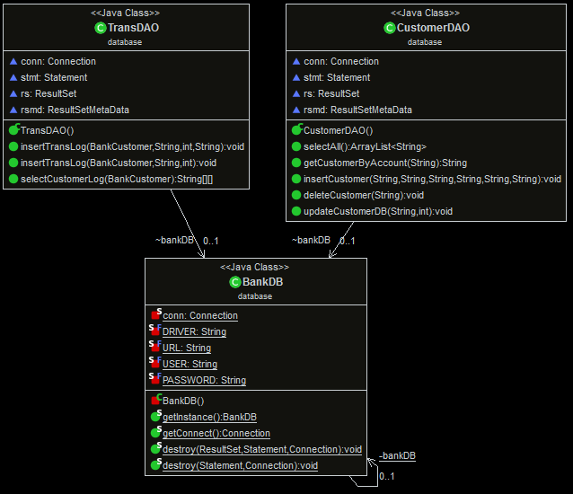
1-2. 데이터베이스 관련 클래스
클래스명 | 설명
BankDB | DB 서버와 연결되기 위해 사용하는 클래스(Singleton 패턴을 이용)
TransDAO | DB서버의 TRANS_LOG 테이블과 관련한 작업을 위한 클래스
CustomerDAO | DB서버의 CUSTOMER 테이블과 관련한 작업을 위한 클래스

Slide 21
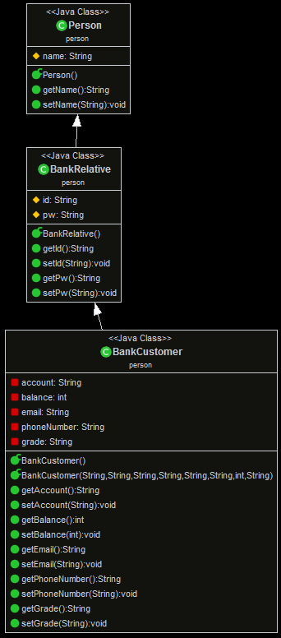
1-3. 데이터베이스 데이터를 담기 위한 클래스
클래스명 | 설명
Person | 사람의 기본적인 속성인 이름을 가지고 있는 클래스
BankRelative | 은행시스템과 관련된 사람의 정보를 가지고 있는 클래스
BankCustomer | 은행 고객의 정보를 가지고 있는 클래스
상속구조 구조를 가짐
최상위 클래스 Person
최하위 클래스 BankCustomer

Slide 22
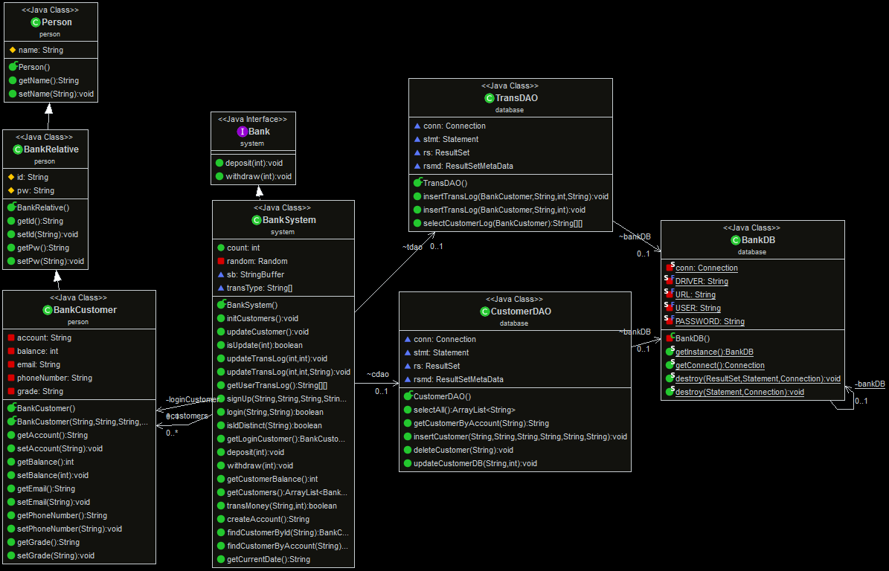
1-4. 기능 클래스들의 연결 모습
BankSystem 클래스를 통해 객체가 생성되면
Database 서버 연결 및 프로그램 내에 BankCustomer 객체를 초기화함
프로그램의 기능 사용은 가능하지만 아직 UI에서의 동작이 불가능함

Slide 23
2. 화면구현 관련
클래스 정의

Slide 24
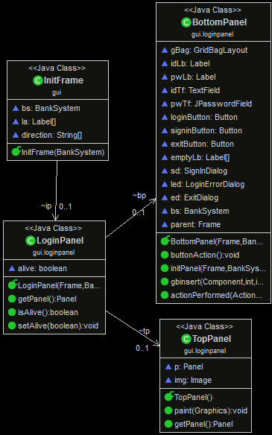
2-1. 초기화면 클래스 구성
클래스명 | 설명
InitFrame | LoginPanel을 담고 있는 Frame 클래스
LoginPanel | TopPanel과 BottomPanel를 담고 있는 Panel 클래스
TopPanel | 초기화면 상단에 이미지를 가지고 있는 클래스
BottomPanel | 초기화면 하단에 로그인에 대한 UI를 가지고 있는 클래스 로그인 성공시 새로운 Frame 생성
초기 화면을 구성하며 사용자의 로그인 및
회원가입을 담당하는 UI

Slide 25
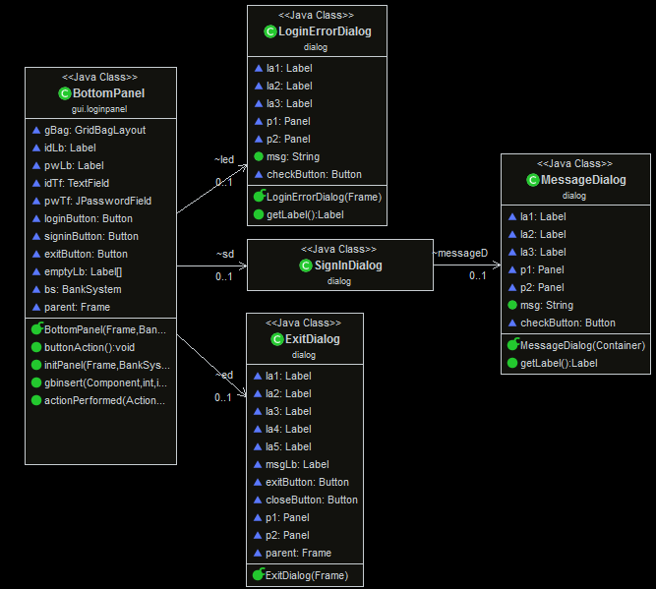
2-1-1. 로그인 패널
클래스명 | 설명
SignInDialog | 회원가입 Dialog 클래스
LoginErrorDialog | 로그인시 확인, 에러 여부를 보여주는 Dialog 클래스
ExitDialog | 종료시 보여주는 Dialog 클래스
MessageDialog | 회원가입시 중복 검사 및 버튼에 대한 결과를 보여주는 Dialog 클래스
초기 화면을 구성하며 사용자의 로그인 및
회원가입을 담당하는 UI

Slide 26
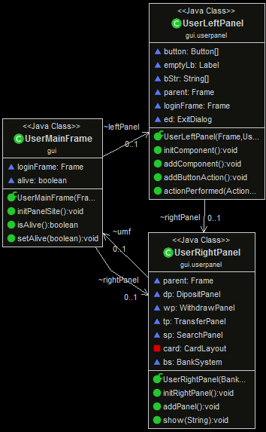
2-2. 사용자 화면 클래스 구성
클래스명 | 설명
UserMainFrame | 고객의 화면을 보여주기위한 Frame 클래스
UserLeftPanel | 고객의 화면의 왼쪽 버튼들을 정의한 Panel 클래스
UserRightPanel | 왼쪽의 버튼들에 의해 화면을 전환시켜줄수 있는 Panel 클래스
초기 화면을 구성하며 사용자의 로그인 및
회원가입을 담당하는 UI

Slide 27
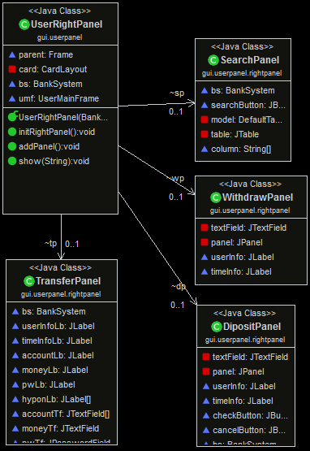
2-2-1. 사용자화면 오른쪽 페이지 클래스 구성
클래스명 | 설명
DipositPanel | 입금 화면을 보여주기 위한 Panel 클래스
WithdrawPanel | 출금 화면을 보여주기 위한 Panel 클래스
TransferPanel | 계좌이체 화면을 보여주기 위한 Panel 클래스
SearchPanel | 거래내역 화면을 보여주기 위한 Panel 클래스
UserRightPanel의 show()메소드를 통해 화면을 전환한다.

Slide 28
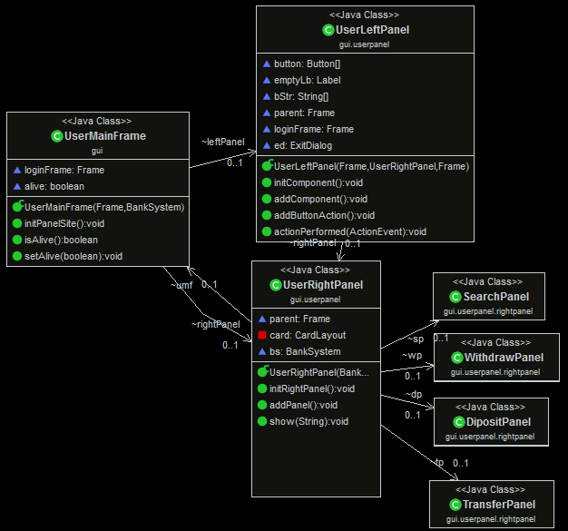
2-3. 사용자 화면 최종 클래스 구성
UserLeftPanel의 버튼을 통해 UserRightPanel의 Panel을 전환한다.

Slide 29
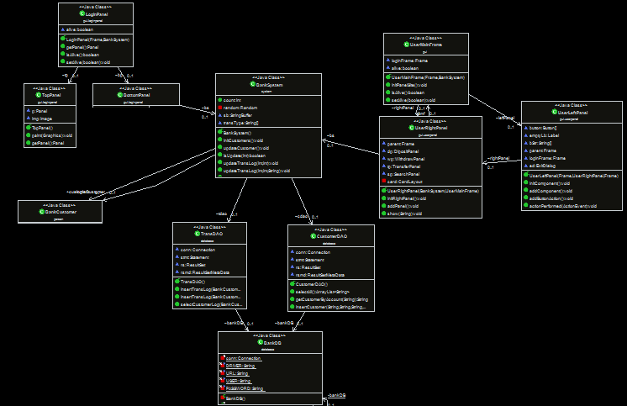
뱅크시스템 최종 클래스 구성
결론 BankSystem 객체에 의해 모든 기능들이 제어된다.

